Slide 1
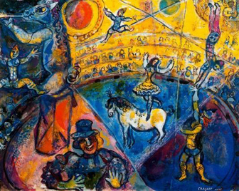
Problemi di una filosofia dell’immaginazione 2011/1

Slide 2
“Perché chiamiamo una certa cosa «numero»? Forse perché ha una – diretta – parentela con qualcosa che finora si è chiamato numero; e in questo modo, possiamo dire, acquisisce una parentela indiretta con altre cose che chiamiamo anche così. Ed estendiamo il nostro concetto di numero così come, nel tessere un filo, intrecciamo fibra con fibra. E la robustezza del filo non è data dal fatto che una fibra corra per tutta la sua lunghezza, ma dal sovrapporsi di molte fibre una all’altra”
(L. Wittgenstein , Ricerche filosofiche, § 67)

Slide 3
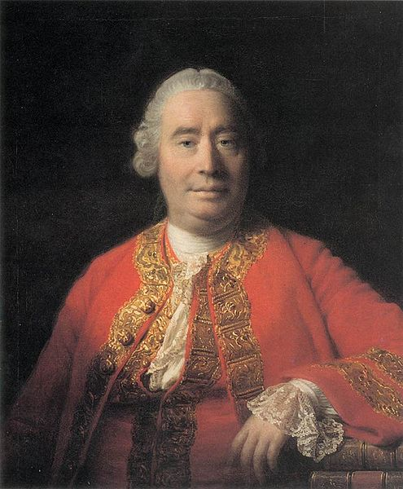
Il nostro problema: la parola “immaginazione” getta una rete i cui nodi si sovrappongono ai nodi di altre parole.
Una prima sovrapposizione parziale: immaginazione vs ricordo
Ricordo o immagino un volto?
Una classificazione possibile dei vissuti:
Impressioni e idee (dove le idee sono memorative e immaginative)

Slide 4
immaginazione
Atti che danno l’oggetto in se stesso | Atti presentificanti |  | Atti del possibile |  | Finzioni
percezione | Raffigurazioni temporali | Raffigurazioni atemporali | ipotesi controfattuali | Possibilità aperte | narrazioni | Finzioni ludiche
Vere o false | Vere o false |  | Possibilità radicate in un contesto di mondo |  | acontestuali
Verificazione interna | Verificazione esterna |  | ----- |  | -----

Slide 5
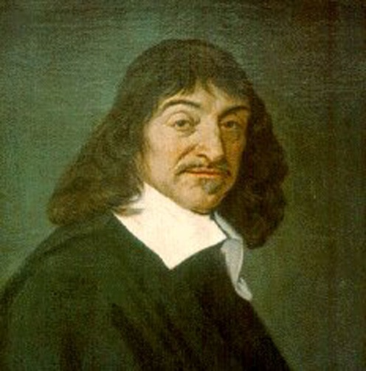
Una seconda sovrapposizione: immaginazione vs pensiero
“Per rendere ciò completamente manifesto, noto intanto, prima di tutto, la differenza che c'è tra l'immaginazione e il puro intelletto o concezione. Per esempio, quando immagino un triangolo, non lo concepisco soltanto come una figura composta e compresa fra tre linee, ma considero anche queste tre linee come presenti, in grazia della forza di applicazione interna alla mia mente: e propriamente questo io chiamo immaginare. Così, se volessi pensare ad un chiliagono, so che questa figura è composta di mille lati, così bene come so che un triangolo è una figura composta di tre lati soltanto; ma non posso immaginare i mille lati di un chiliagono come faccio invece per i tre di un triangolo, né posso considerarli, per così dire, come presenti ai miei occhi mentali. E sebbene, seguendo la mia abitudine di servirmi sempre dell'immaginazione quando penso alle cose corporee, capita che, concependo un chiliagono, mi rappresenti confusamente una certa figura, tuttavia è evidente che questa figura non è affatto un chiliagono, dato che non differisce minimamente da quella che mi rappresenterei se pensassi ad un miriagono o ad un'altra figura di molti lati. Essa non serve perciò in nessun modo a scoprire le proprietà che determinano la differenza del chiliagono dagli altri poligoni. Se occorresse, invece, considerare un pentagono, è ben vero che posso concepire la sua figura così bene come quella di un chiliagono senza bisogno dell'immaginazione; ma la posso anche immaginare, applicando l'attenzione del mio spirito a ciascuno dei cinque lati, oppure all'area o allo spazio complessivo da essi racchiuso. Riconosco chiaramente così che per immaginare ho bisogno di una particolare tensione spirituale, di cui non mi servo, invece, per concepire; e questa particolare tensione mostra con evidenza la differenza che c'è tra l'immaginazione e l'intelletto o concezione pura” (Descartes, Sesta meditazione).

Slide 6
Dubbi sulla proposta cartesiana.
Cartesio riconduce la differenza alla presenza o all’assenza di immagini mentali, ma è davvero una condizione necessaria perché si possa parlare di immaginazione?
“Ai primi di luglio, in un periodo straordinariamente caldo, verso sera, un giovanotto se ne usci in strada dal suo bugigattolo preso in subaffitto dagli inquilini nel vicolo Stoljàrnyj, e lentamente, quasi esitando, si diresse al ponte Kòkuskin. Riuscì felicemente a evitare d'incontrare per le scale la sua padrona. La sua stanzetta veniva a trovarsi proprio sotto il tetto d'un alto caseggiato di cinque piani, e somigliava più a uno sgabuzzino che a un alloggio. La sua padrona di casa, dalla quale aveva preso in subaffitto quel bugigattolo con vitto e servizio, abitava una rampa di scale più sotto, in un appartamento a sé, e ogni volta che usciva per strada gli toccava per forza passare davanti alla cucina della padrona, con la porta quasi sempre spalancata sulle scale. E ogni volta il giovanotto, passando lì davanti, provava una sorta di sensazione morbosa e vile, per cui si vergognava e storceva la bocca. Era indebitato fino al collo con la padrona, e aveva paura d'incontrarla” (F.D., Delitto e castigo, incipit.).
Ci siamo davvero formati immagini mentali? Abbiamo visto formarsi nella nostra mente il ponte Kòkuskin?

Slide 7
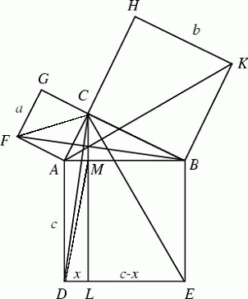
Non è una condizione necessaria, ma è una condizione sufficiente?
Quando operiamo con le figure geometriche, abbiamo a che fare con processi immaginativi? Basta questo? Due esempi:

Slide 8
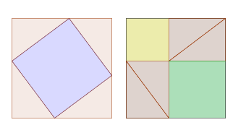
La soluzione di Schopenhauer
(a+b)²= a²+b²+2ab

Slide 9
E ancora: alla richiesta “si immagini una retta tale che …” non avrebbe senso rispondere “quale?”
Immaginare una retta significa infatti immaginare una retta qualsiasi, e proprio questa parola – la parola qualsiasi – ci avverte che siamo sotto la presa del pensiero: immaginiamo qualcosa (o lo percepiamo) solo in quanto esemplifica un pensiero che deve essere comunque presupposto.
Il pentagono che Cartesio ci chiede di immaginare deve essere insieme pensato, se vogliamo disporci sul terreno della geometria, - sia pure sul suo piano intuitivo.

Slide 10
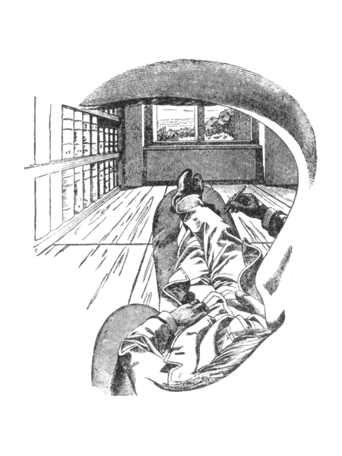
E. Mach,
Die Analyse der Empfindungen und das Verhältnis des Physischen zum Psychischen , Wien, 1886
Ernst Mach, Innenperspektive

Slide 11
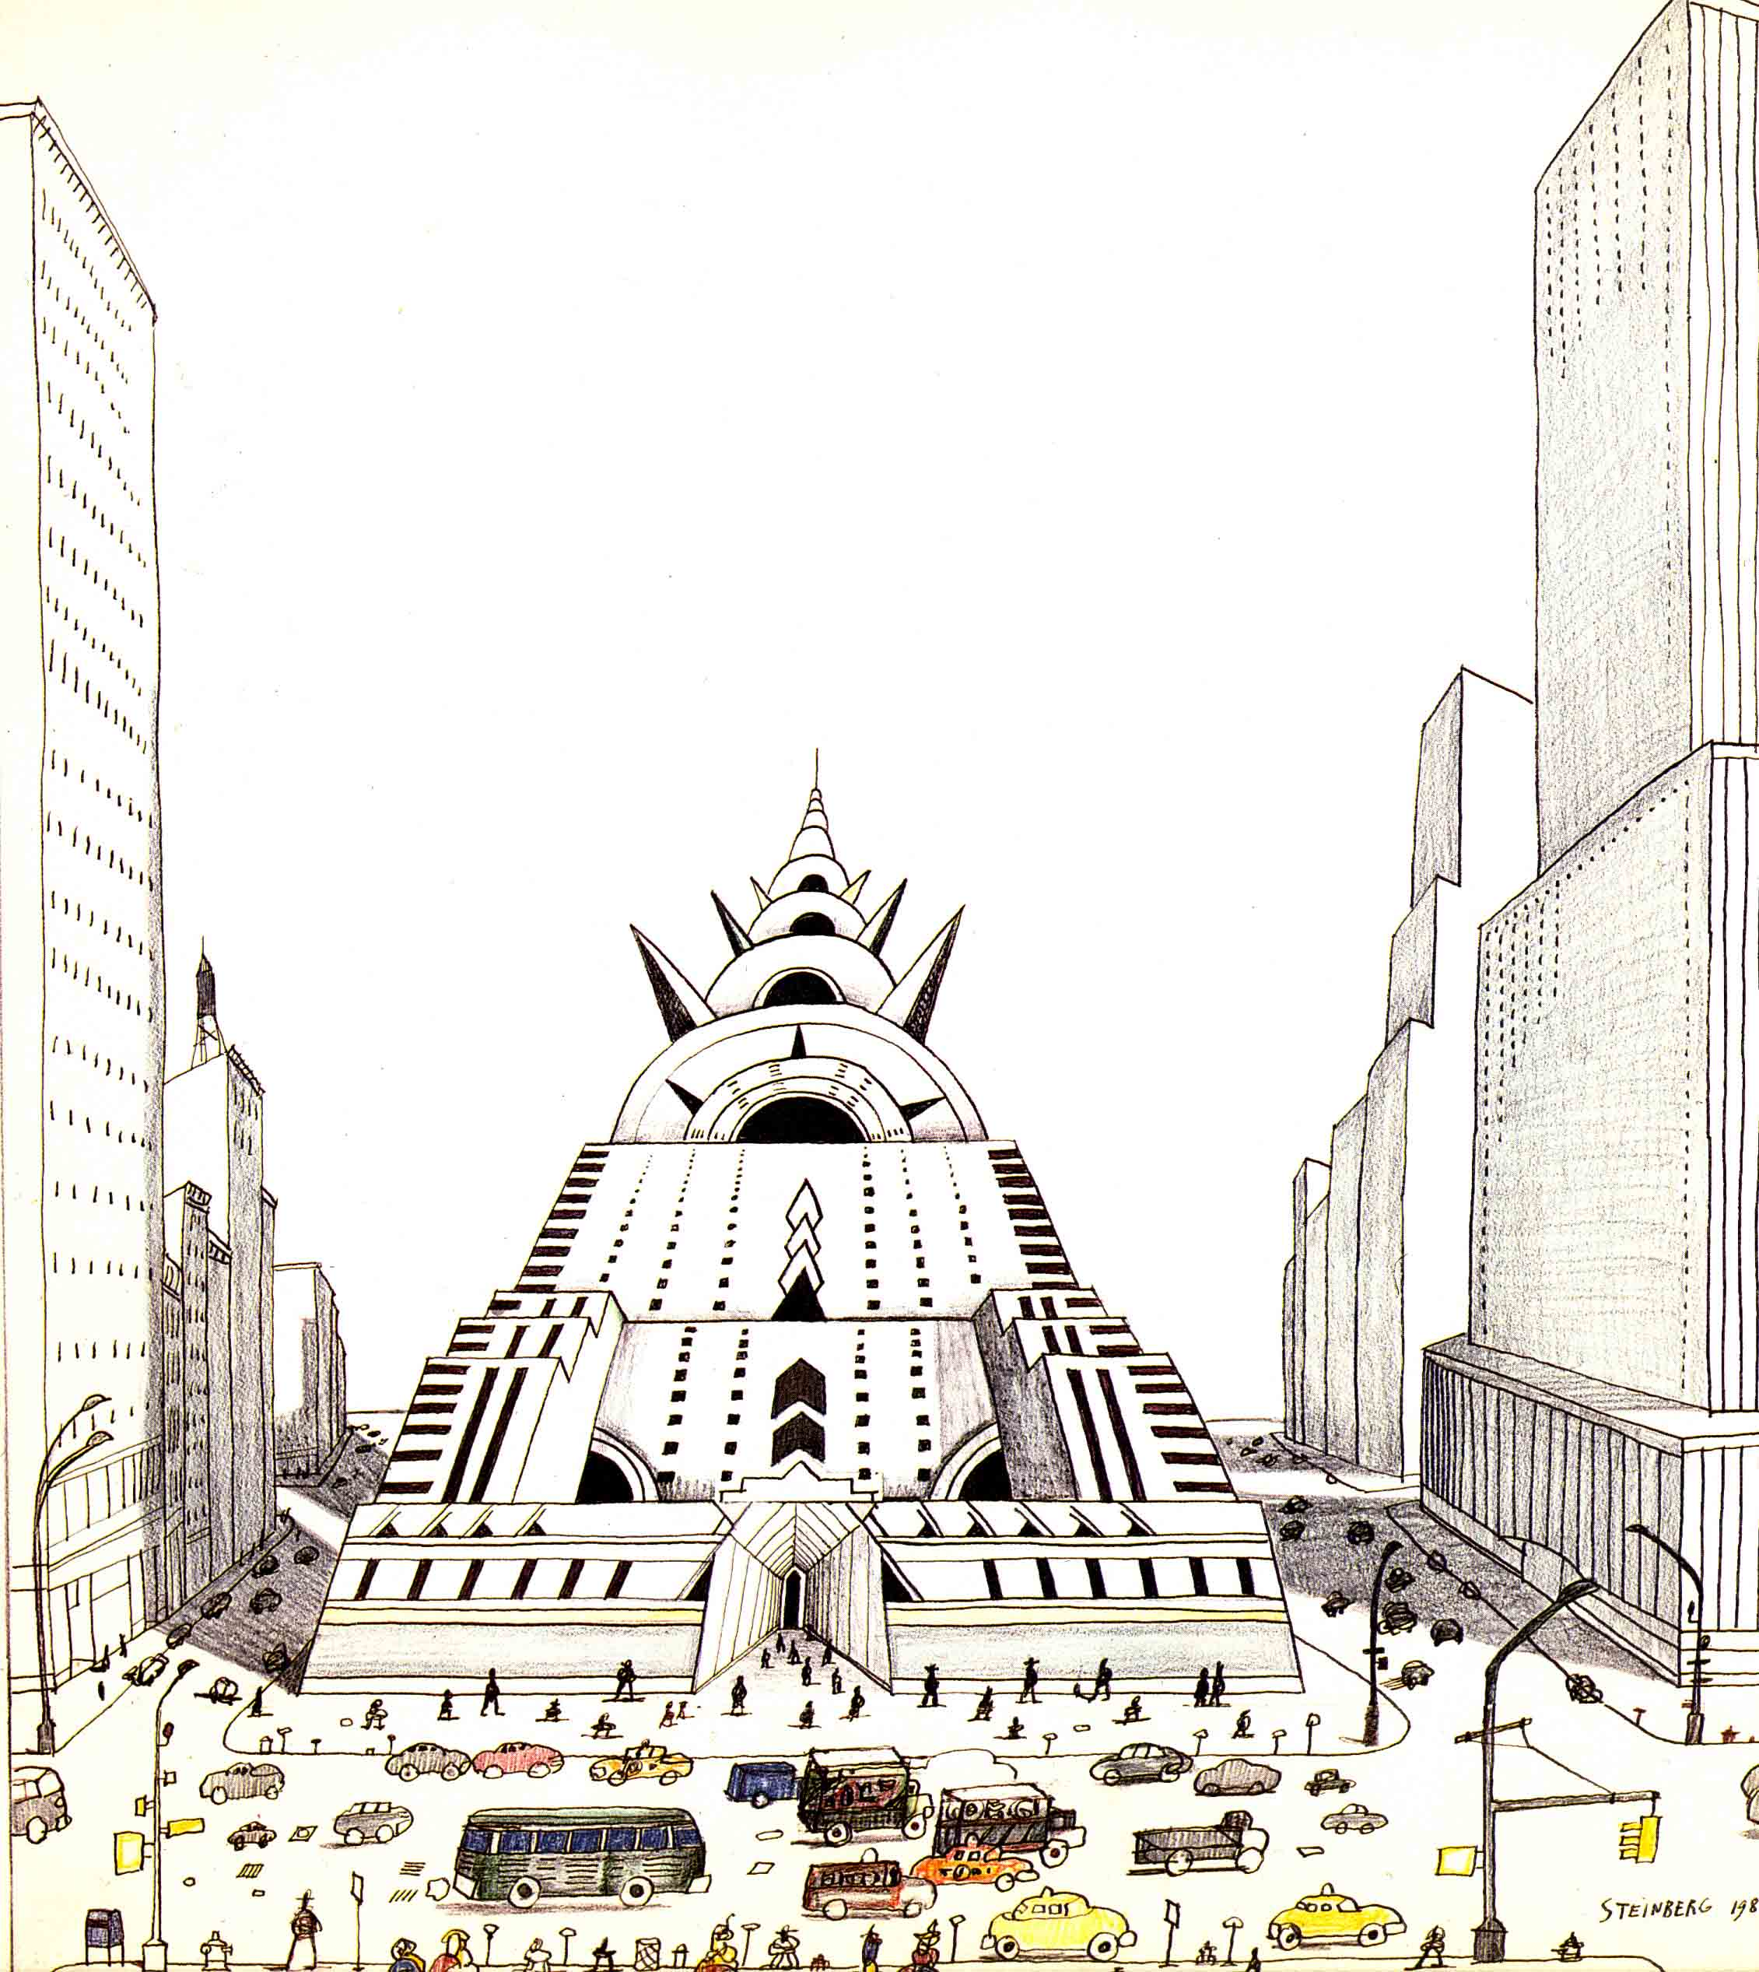

Slide 12
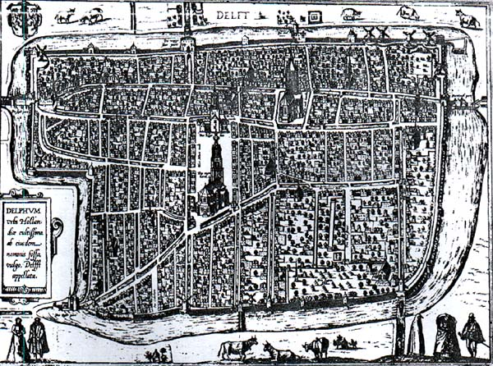
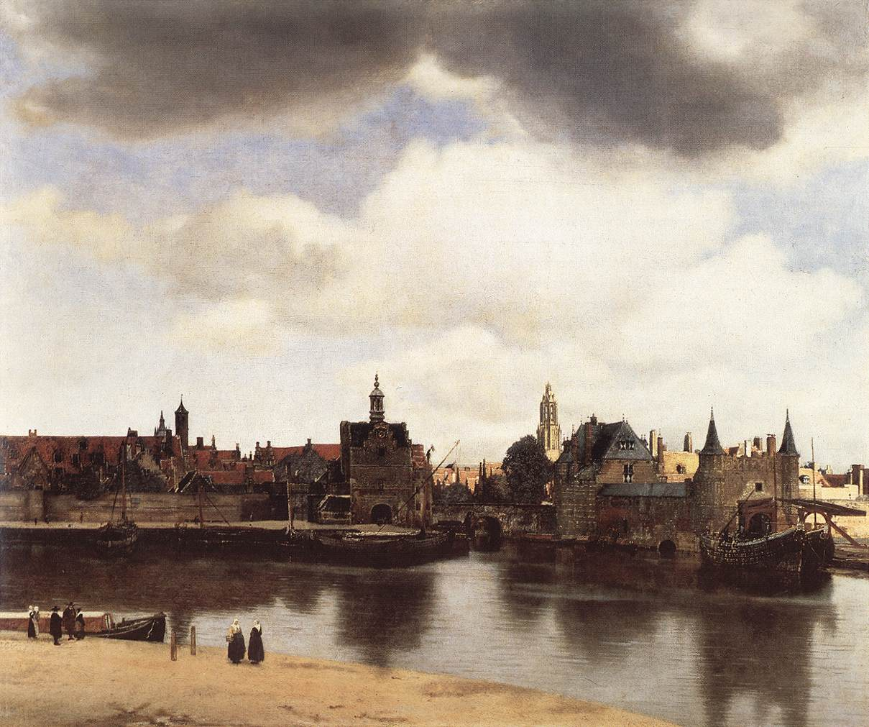

Slide 13
Forme calde – ego dirette
Forme dell’immaginazione
Visualizzazioni | finzioni del possibile | Far come se ludico | Finzioni narrative
Descrizioni | Supposizioni | È vero nel gioco che …. | È vero nell’universo del racconto che ….
Forme obiettive
Forme fredde

Slide 14
percezione
Percezione?
Visualizzazioni | Descrizioni | Far come se ludico | Finzioni narrative
finzioni del possibile | Supposizioni | È vero nel gioco che …. | È vero nell’universo del racconto che ….
percezione

Slide 15
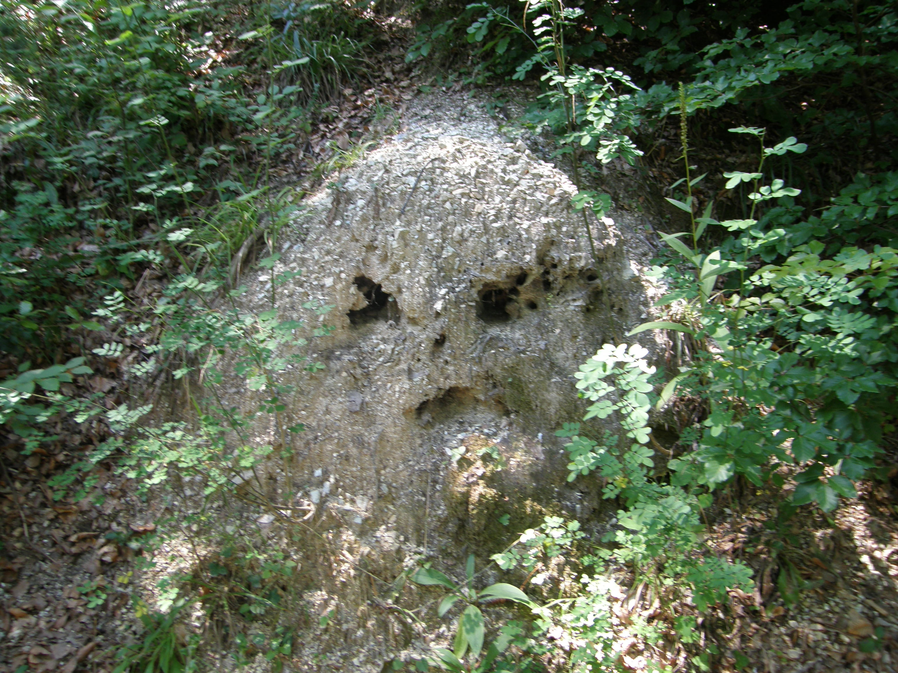

Slide 16
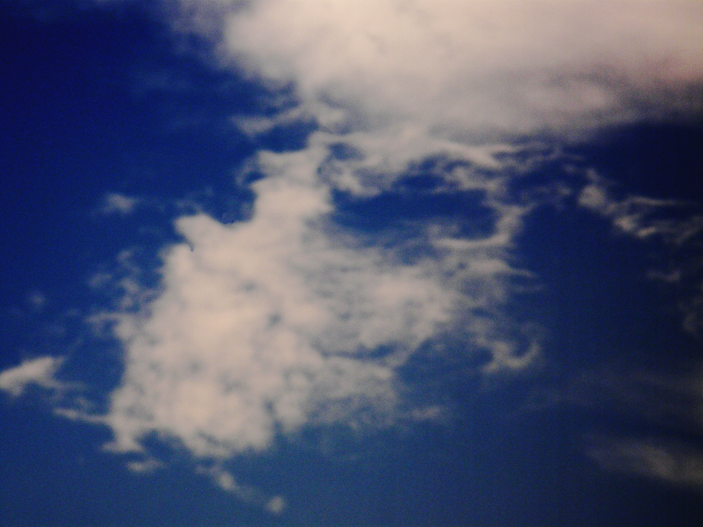

Slide 17
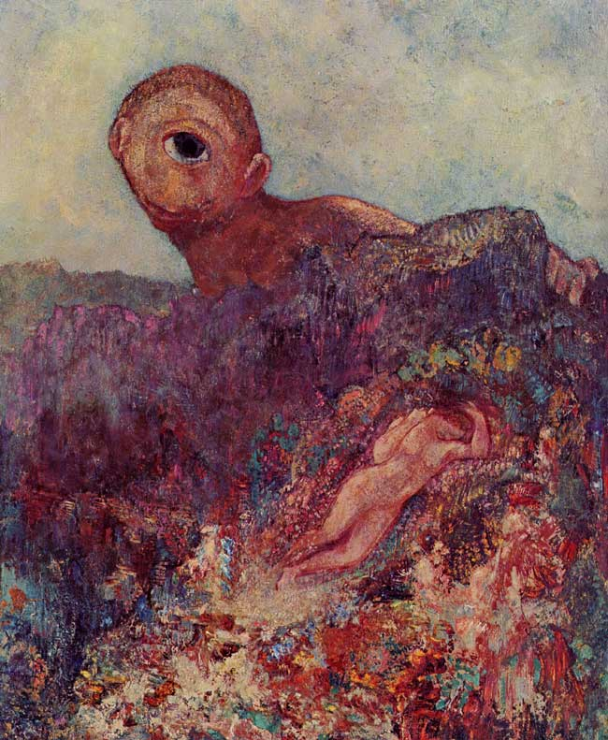

Slide 18
E all’isola Eolia arrivammo; qui stava
Eolo Ippotade, caro ai numi immortali.
Nell’isola galleggiante: tutta un muro di bronzo
indistruttibile la circondava, nuda s’ergeva la roccia.
Dodici figli d’Eolo vivevano nel palazzo,
Sei figli e sei figli nel fiore degli anni;
E qui le figlie dava ai figli in ispose.
Essi per sempre col caro padre e con la madre amorosa
Banchettano; davanti a loro stanno vivande infinite
(Odissea, libro decimo, vv. 1-9)

Slide 19
Sul ponte si cullava la rugiada dalla testa di gatta
(Breton)

Slide 20
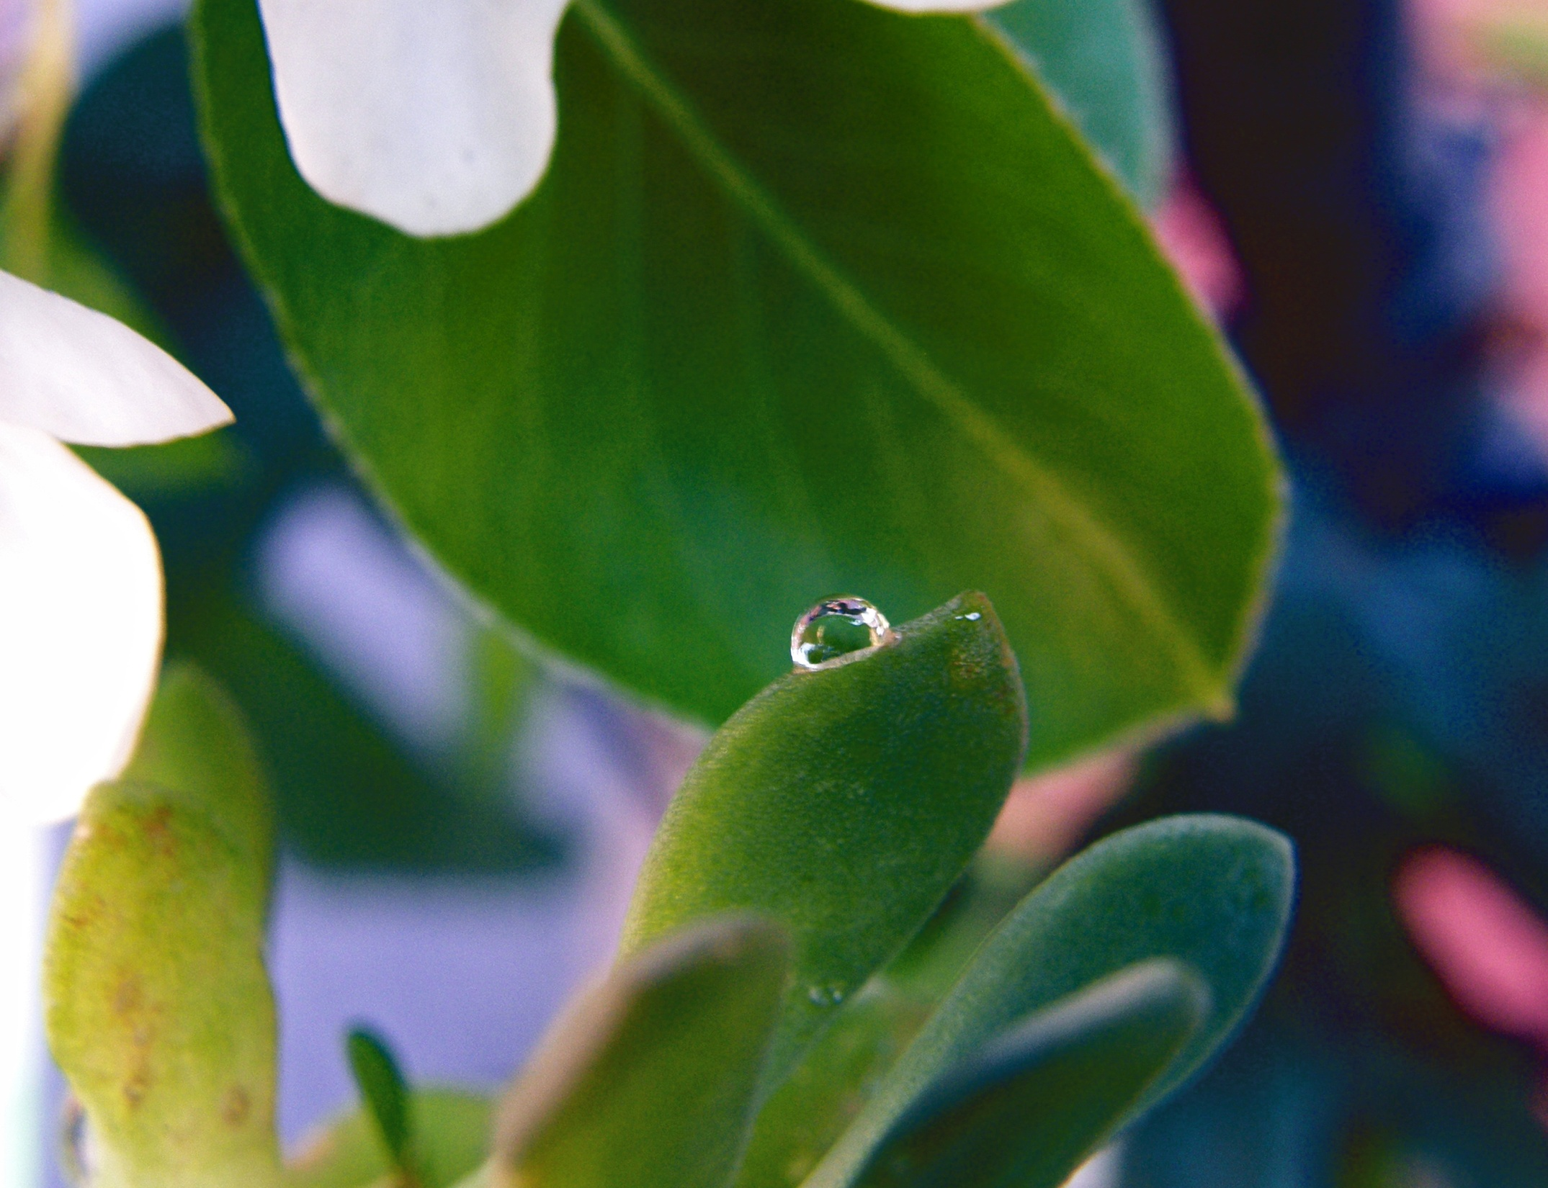

Slide 21
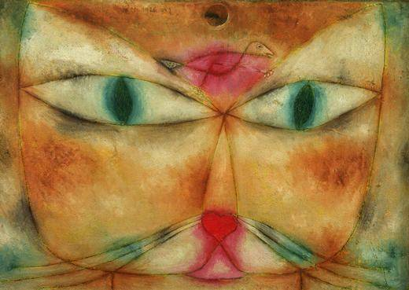

Slide 22
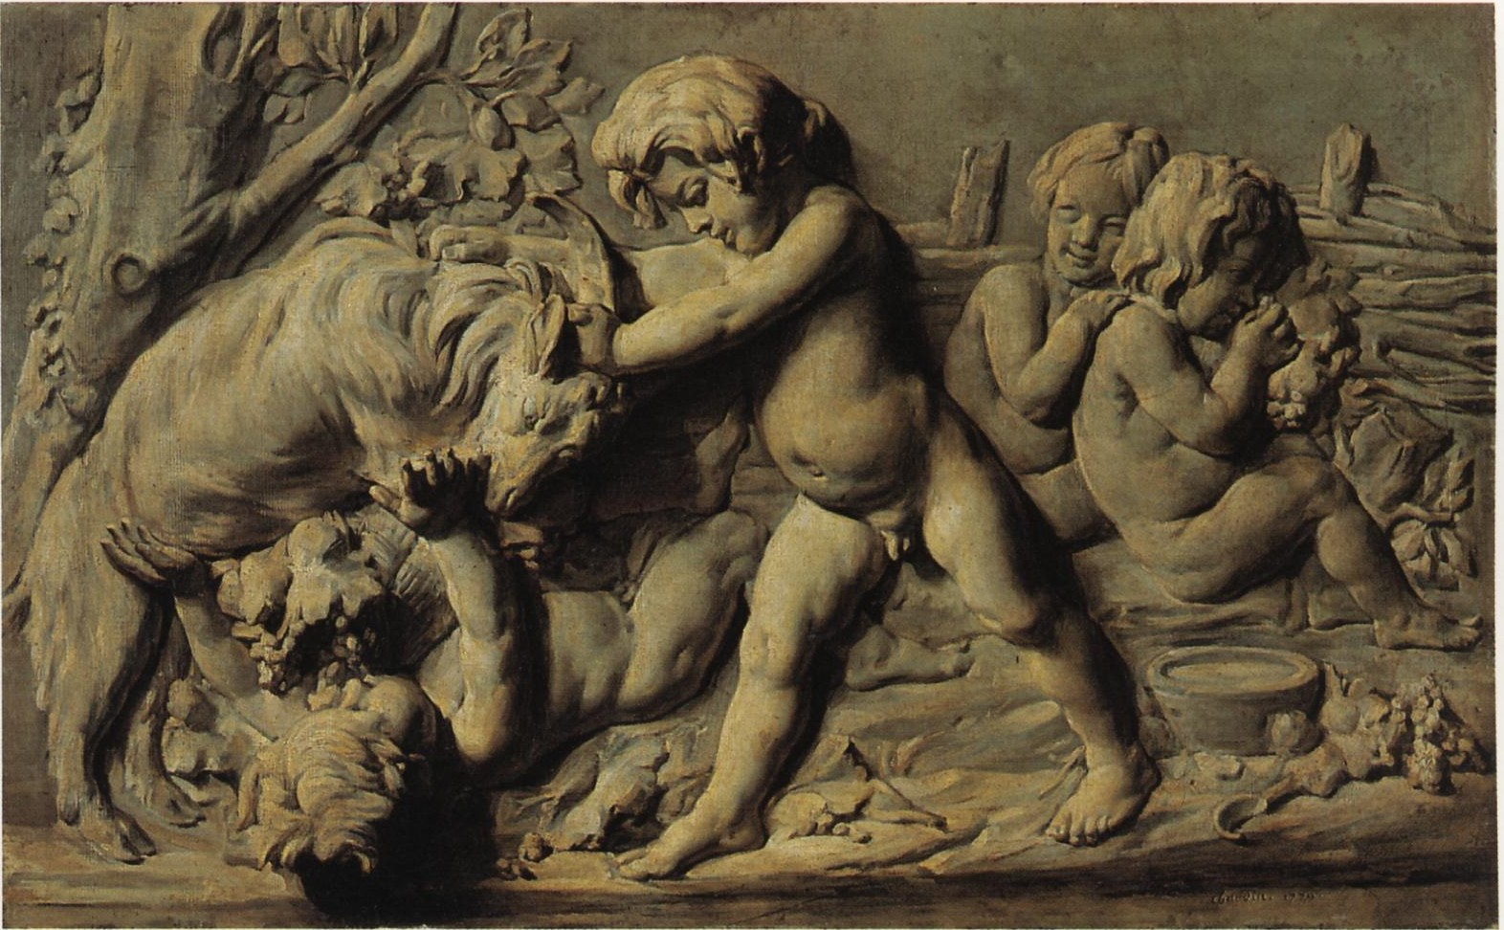

Slide 23
